Slide 1

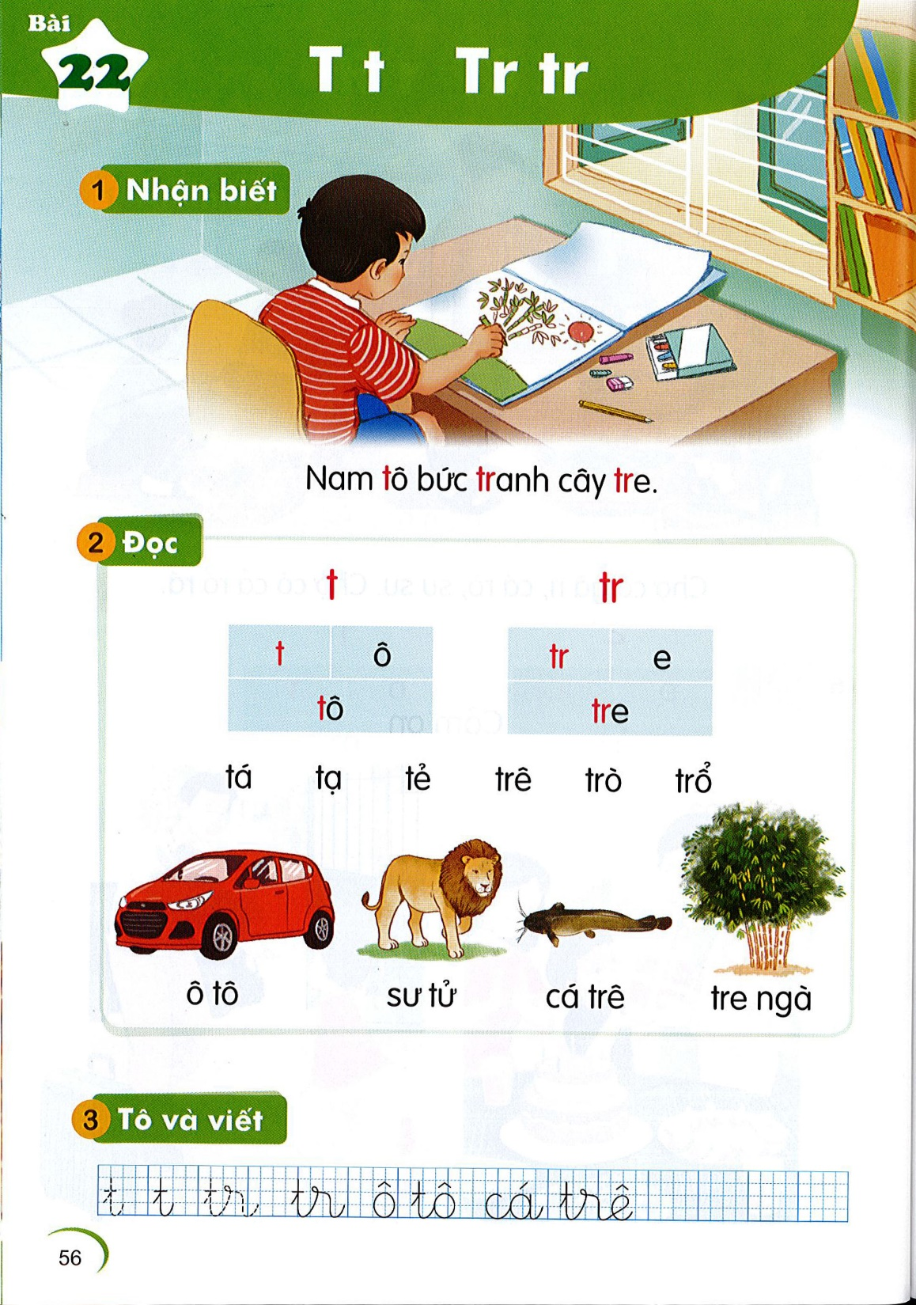
Nam tô bức tranh cây tre.
t
tr
tr

Slide 2

t
tr
t
tr
ô
e
tô
tre

Slide 3


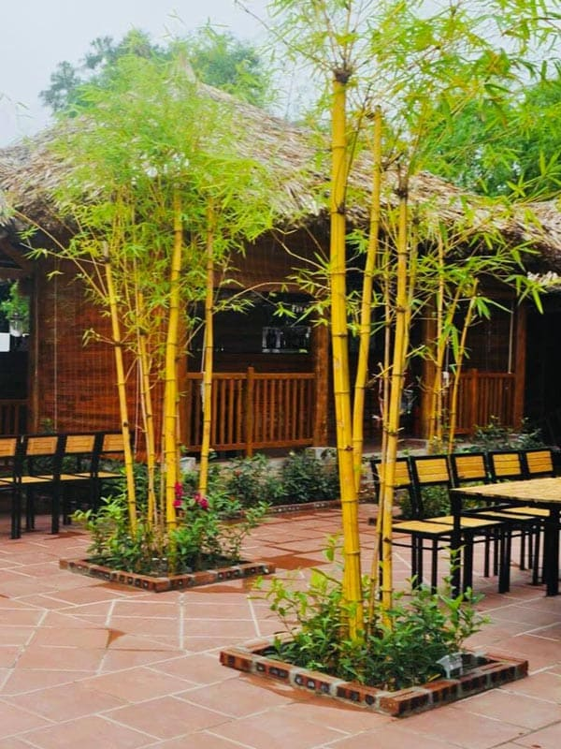
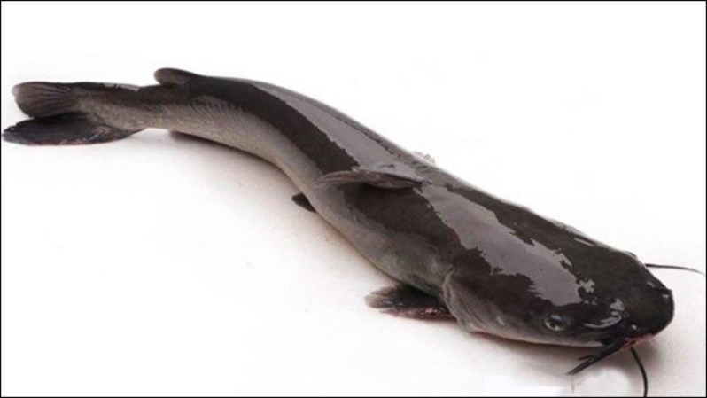
ô tô
sư tử
cá trê
tre ngà

Slide 4
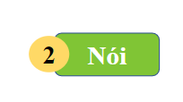

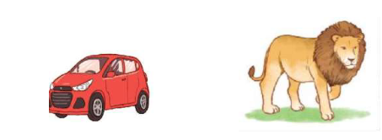

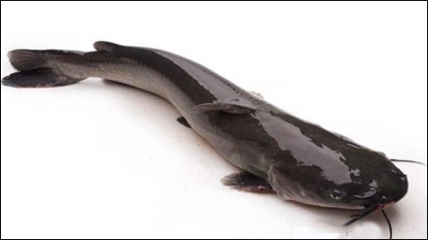
t
tr
t
ô
tr
e
tô
tre
tá tạ tẻ
trê trò trổ
ô tô sư tử cá trê tre ngà

